Slide 1
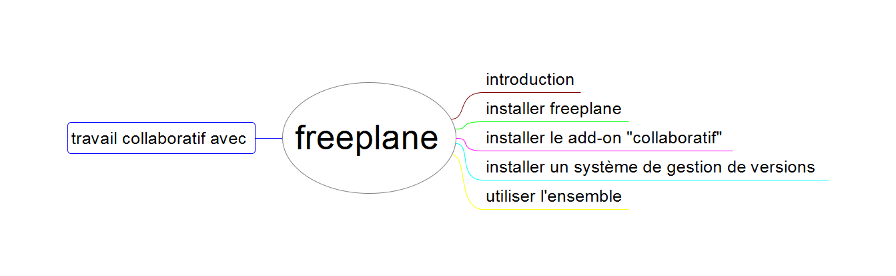

Slide 2


travailler seul
c'est le cas le plus simple
  vous travaillez sur votre carte
  vous la sauvegardez sur votre ordinateur

Slide 3
travailler seul
mais parfois, vous voudriez partager votre carte
  parce qu'elle contient de plus en plus de choses
  pour que certains points soient détaillés par d'autres

Slide 4

une approche de partage simple
un moyen simple de travailler avec quelqu'un d'autre : le mail
par contre cela comporte un gros inconvénient
  les aller-retours sont pénibles
  l’opération nécessite beaucoup de copier-collers

Slide 5
une approche de partage simple
et cela devient de plus en plus compliqué avec le nombre de personnes
  plusieurs versions circulent
  personne n'a la vision d'ensemble
  personne ne détient "la dernière" version

Slide 6
une approche à la mode : le cloud
un moyen plus élégant que le mail : stocker la carte sur le cloud
cependant il y a un inconvénient
  il faut « verrouiller » le fichier quand quelqu’un travaille dessus pour éviter que des modifications ne soient perdues
  ce qui ralentit le travail de l’équipe

Slide 7
travail collaboratif grâce à la gestion de versions
comme pour le cloud la carte est stockée sur un serveur central
mais plutôt qu’un stockage « brut », on utilise un système de gestion de versions
  ces systèmes sont utilisés quotidiennement par les équipes de développement
  ils permettent de travailler en parallèle sur un même fichier et de fusionner le résultat

Slide 8
travail collaboratif grâce à la gestion de versions
les avantages
  la dernière version de la carte est bien identifiée
  le travail en parallèle est facilité
  il est possible de récupérer toutes les versions intermédiaires si besoin

Slide 9
travail collaboratif grâce à la gestion de versions
comment faire pour en bénéficier sous freeplane ?
  l’extension « freeplane-collaborative-tools » répond à ce besoin
  elle met à disposition deux commandes
    la publication d’une carte sur le serveur centralisé
    la mise à jour de sa version locale à partir du serveur central

Slide 10
d’autres vidéos viendront compléter celle-ci
pour montrer comment installer et utiliser
l’extension « freeplane-collaborative-tools »
en attendant, vous pouvez la télécharger sur http://freeplanecollab.sourceforge.net

